Slide 1
Тема:
«Олимпийские игры –
символ мира и единения»

Slide 2
Олимпийские кольца

Slide 3
Игра блиц-опрос

Slide 4
Вопрос 1:
Родина олимпийских игр?

Slide 5
Ответ: Древняя Греция

Slide 6
Вопрос 2:
Назовите дату проведения первых в истории олимпийских игр

Slide 7
776 до нашей эры

Slide 8
Вопрос 3:
Почему игры получили название Олимпийские

Slide 9
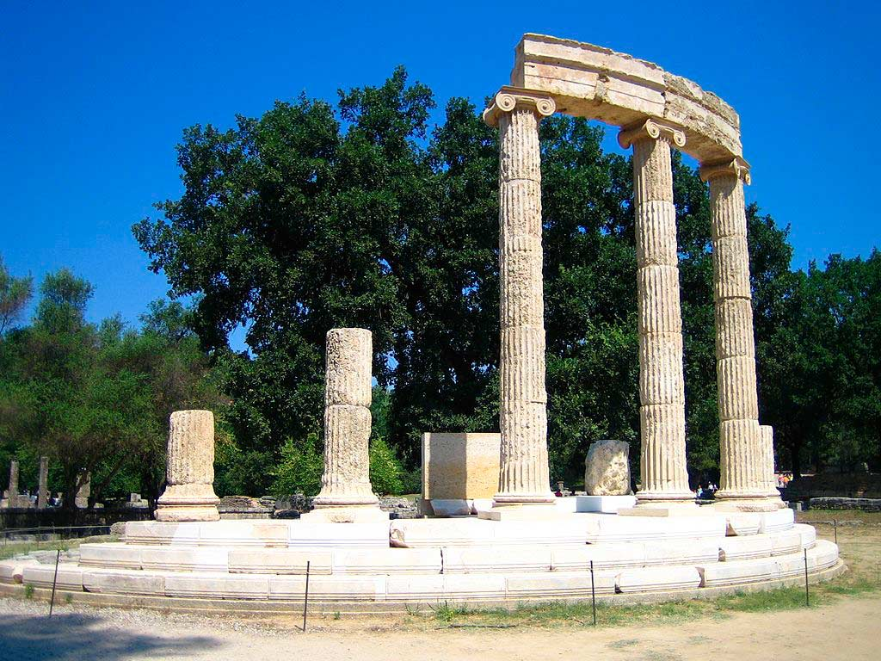
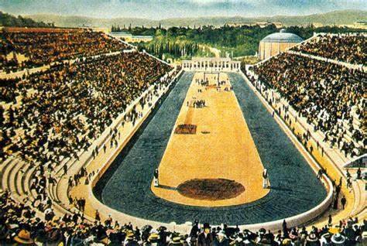
Олимпия – город Древней Греции, в которых проходили олимпийские игры

Slide 10
Вопрос 4:
кому посвящались игры

Slide 11
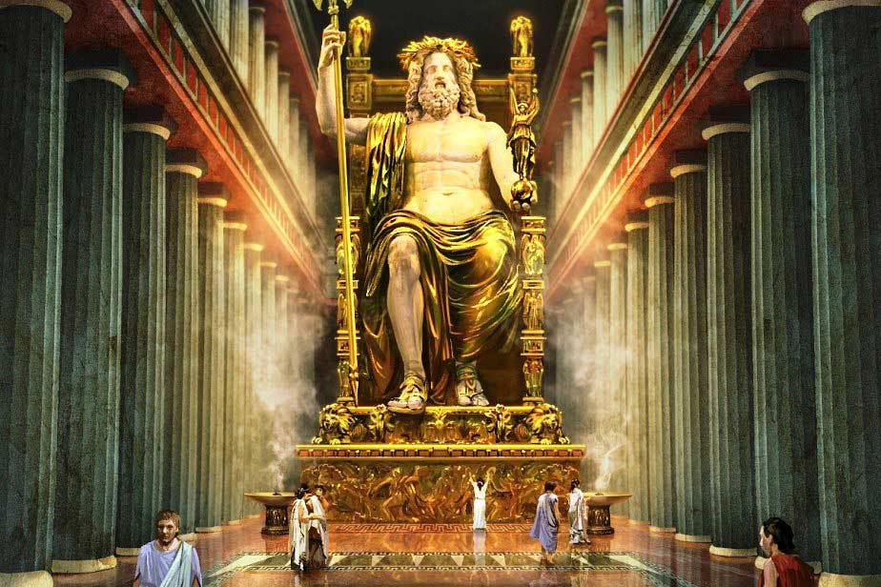
Греческим богам (Зевс – главный бог древнегреческого пантеона)

Slide 12
Вопрос 5:
кто мог участвовать в ОИ

Slide 13
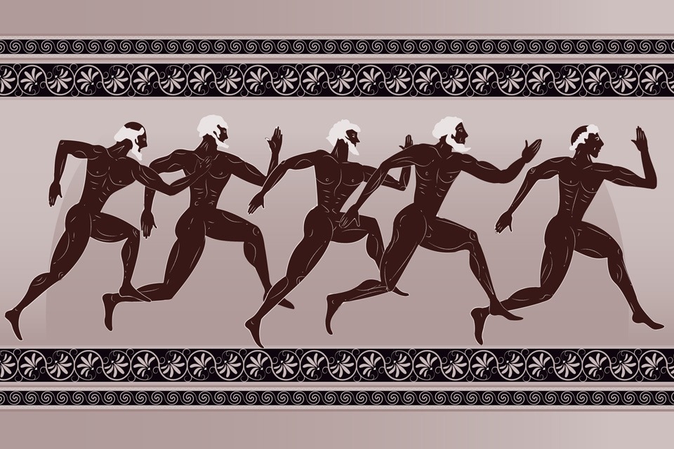
Только свободные греки, и только мужчины

Slide 14
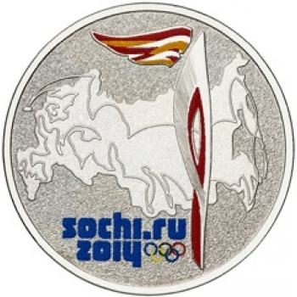
Факел Зимних олимпийских зимних игр 2014 года в Сочи

Slide 16
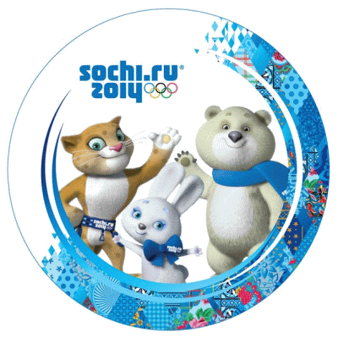
Олимпийский талисман Зимних Олимпийских игр 2014

